Slide 1
10-MА`RUZА.
Erkinlik dаrаjаsi 1 tеng sistеmаlаrni теbrаnishlаri
Джураев А.Дж.

Slide 2
  REJA:
Mexanizmlarda tebranma harakat
Tebranuvchi sistemalarga ta’sir qiluvchi kuchlar
Tebranuvchi mexanizmlarni harakat tenglamalarini tuzish metodlari haqida
Bir massali tebranuvchi mexanizmli mashina agregatini matematik modelini keltirib chiqarish
O’z- o’zini tekshirish savollari

Slide 3
ADABIYOTLAR:
В.А. Зиновьев, А.П. Бессонов. Основы динамики машинных агрегатов. Машиностроение, Москва, 1964, с. 50-56
А. Джураев. Моделирование динамики машинных агрегатов хлопкоперерабатывающих машин. Фан, Ташкент, 1984, с. 47-87
А. Джураев. Динамика рабочих механизмов хлопкоперерабатывающих машин. Фан, Ташкент, 1987, с. 212

Slide 4
10.1. Mexanizmlarda tebranma harakat
Bo’g’inlar yoki mexanizmlar ishlash jarayonida, umuman, davriy yo’nalishda bo’ladi, bu esa bo’g’inlarning tebranishiga olib keladi. Qator hollarda davriy ta’sir bo’lmaganda ham tebranish sodir bo’ladi. Mexanizm va mashinalarda tebranish faol muammo bo’lmagan texnikaning biron bir sohasini ko’rsatish mumkin.
Tadqiqotchilarning diqqati turli konstruksiyalarning rotorlarni, trubinalarni, vallar va ichki yonar dvigatellarni, trubina parraklari, xavoli vintli grebnya, avtomobillar va temir yo’l vagonlari, kemalar, injener inshootlari, qoplovchilar, sanoat imoratlarining detallari, vibrotashuvchilar va h.k. Qator hollarda tebranish normal ekspluatatsiyaga xalaqit beradi yoki to’g’ridan- to’g’ri konstruksiyaning mustaxkamligiga xavf tug’diradi; asta-sekin toliqish yoriqlarini tayyorlaydi.

Slide 5
Bunday hollarda nazariy tebranishni kamaytirish yo’llarini, texnologik jarayonlarni optimallash va asoslashni ko’rsatadi. Tebranishdan maqsadli, masalan, vibrotashish texnikasida qo’llashni tavsiya qiladi.
Qayishqoq tebranishlar nazariyasida quriladigan ko’p turli tuman masalalarda chuqur ichki bog’lanish bo’ladi. Birdek qonuniyatlarni bo’lishi birdaniga ayrim xususiy masalalarni qamrab olgan hodisalar sinflarini ko’rishga imkon beradigan nazariyaning prinsipial asosidir.

Slide 6
O’z tabiati bilan tebranuvchi jarayonlarning beshta kotegoriylarini ko’rsatish mumkin:
Erkin tebranishlar, ya’ni tashqaridan energiya oqimi olmaydigan mexanik Sistema hosil qiladigan, agar Sistema muvozanat holatidan chiqqan bo’lib, o’z-o’zi bilan qolishi;
Aylanuvchi uzellar va rotorlarni to’satdan, aniq aylanish burchak tezligida (yoki tezliklarni aniq zonasida) piliklarni to’satdan oshishi;
Mexanik sistemaga tashqi o’zgaruvchan kuchlarni ta’siri natijasidagi majburiy tebranishlar;
Sistemaning parametrlarini (masalan, uning bikrligini) davriy o’zgarishini keltirib chiqargan parametric tebranishlar;
Avtotebranishlar – tebranmas xarakterdagi doimiy energiya manbai keltirib chiqaruvchi tebranish.

Slide 7
Tebranishni nazariy tahlilini murakkabligi ko’proq quriladigan mexanik sistemani erkinlik darajasi soniga bog’liq. Mexanik sistemaning erkinlik darajasi soni deganda bir-biriga bog’liq bo’lmagan, sistemaning hamma material nuqtalarini holatini bir xil aniqlash tushuniladi. Dinamik maslalarda, xususan, tebranishlar masalasida, vaqt o’tishi bilan Sistema nuqtalarining holatlari o’zgaradi, demak ko’rsatilgan koordinatalar vaqt funksiyasi hisoblanadi.
Dinamik tadqiqotning asosiy vazifasi bu funksiyalarni topish, ya’ni sistemaning harakatini aniqlash. Bundan so’ng osongina deformatsiyalar, kuchlanishlar va Sistema bog’lanishlaridagi ichki kuchlar topilishi mumkin.

Slide 8
Har qanday mexanik Sistema uzluksiz ko’p material nuqtalardan iborat, demak, erkinlik darajasi doimo cheksiz ko’p. ammo amaldagi masalalarni yechishda, odatda, erkinlik darajasi oxirgi yuki bilan xarakterlanadigan soddalashgan sxemalardan foydalaniladi. Bunday hisoblash sxemalarida sistemaning ba’zi (ko’proq yengil) qismlari massaga ega emas deb, deformatsiyalanuvchi inersiyasiz bog’lanishlar ko’rinishida tasavvur qilinadi, bunda hisoblash sxemasida inersiya xususiyati saqlanadi, material nuqta (“mujassamlangan massalar”) deb hisoblanadi.

Slide 9
10.2. Tebranuvchi sistemalarga ta’sir qiluvchi kuchlar
Hisoblash sxemasini soddalashtirishga intilib, shuni bilish kerakki, berilgan sistemaning hamma inersion xususiyatlarini nazarga olmaslik natijasida dinamik spetsifik masala yechiladi. Mexanik sistemaga tashqi ta’sir qiluvchi kuchlar, shuningdek, uning bog’lanishlaridagi rivojlanuvchi ichki kuchlar o’z tabiati, tebranish jarayonidagi roli bilan turli tumandir.
Tiklanuvchi kuchlar – bu bog’lanishlarda sistemani muvozanat holatidan og’ishi va unga qaytarishiga intiluvchi kuchlardir. Shuni aytish mumkinki, mexanik sistemalarni tebranish xususiyati – bu faqat shu kuchlarning ta’siridir. Tiklanuvchi kuchning asosiy turi bu qayishqoqlik kuchi hisoblanadi. Oddiy holdagi chiziqli deformatsiyalanuvchi sistemaning tiklovchi qayishqoqlik kuchi sistemaning og’ishiga proporsionaldir; bunda qayishqoq bog’lanish xususiyati to’liq bitta son – bikrlik koeffitsiyenti bilan aniqlanadi. C bikrlik koeffitsiyenti deb, static yuklangan sistemani P kuch bilan, keltirib chiqargan og’ish X orasidagi bog’lanishdur: Р = сх.

Slide 10
Mexanik sistemaning tebranishida, tiklovchi kuchlardan tashqari, tiklovchi kuchlardan tashqari, ishqalanish kuchlari ham bo’lishi kerak. Ular qaytmas ishni bajaradi, natijada mexanik energiyaning dissipatsiyasiga olib keladi, tegishlicha, bunday kuchlar dissipativ kuchlar deyiladi. Bu kategoriyaga mexanik sistemaning tayanchlari va birikmalardagi ishqalanish kuchlari; muhitning qarshilik kuchlari kiradi. Ularda tebranishlar, Sistema elementi materialidagi ichki ishqalanish kuchlari, va nihoyat, amortizatorlarni (dempferlarni) ytuklanishida hosil bo’ladigan kuchlar kiradi.
Tiklovchi va dissipative kuchlarning xarakteristikalari faqat sistemaning o’zini xususiyatlari bilan aniqlanadi, tegishli kuchlar nafaqat harakatga ta’sir qilib qolmay, o’zlari ham bu harakat bilan boshqariladi, chunki X oshishiga va tezlikka bog’liq.

Slide 11
Mexanik sistemalarga ta’sir qiluvchi boshqa muhim kategoriyadagi kuchlar – bu qo’zg’atuvchi kuchlar, ya’ni vaqtni funksiyasida berilgan va shu sababli harakatga bog’liq bo’lmagan, ammo, albatta faol unga ta’sir qiladigan, masalan, muvozanatlanmagan, aylanuvchi rotordan hosil bo’ladigan va fundamentga uzatiladigan kuch. ω – rotorning burchak tezligi, m – uning massasi, e – ekssentretiti bo’lsin. Bunda markazdan qochma kuchning kattaligi o’zgarmas va mω ²е ga teng, ammo kuchning tegishlicha bu kuchning ikkita tashkil etuvchisi, shuningdek, tayanch maydoni o’rtasiga nisbatan uning momkentini uzluksiz o’zgarib turadi.

Slide 12
10.3. Tebranuvchi mexanizmlarni harakat tenglamalarini tuzish metodlari haqida
Tebranuvchi sistemalarning harakatining differensial tenglamalarini tuzish quyidagi usullarda bajariladi:
Lagranjning ikkinchi darajali tenglamasi. Ko’p massali tebranuvchi sistemalarni o’rganishdagi usul qulay;
To’g’ri usul. Massalar sistemaning qayishqoq sistemasidan fikran ajratiladi va ularning har biri uchun harakatning differensial tenglamalari yoziladi, bunda qayishqoq bog’lanishlarning ta’siri ularni reaksiyasi bilan almashtiriladi.
Qaytma usul. Usulni g’oyasi sistemani hamma massasini uning qayishqoq sistemadanajratish va uning deformatsiyasini ajratilgan massalarni berilgan tashqi kuchlar (juftlar) va inersiya kuchlari (inersiya momentlari) ta’sirida o’rganish.
Energetic usul energiyani saqlanish qonuniga asoslangan. Unga muvofiq tebranishda patensial va kinetic energiyalarning yig’indisi o’zgarmas. Bu usul ba’zi erkinlik darajsi birga teng kanservativ sistemalari erkin tebranishi tahlilida qulay.

Slide 13
10.4. Bir massali tebranuvchi mexanizmli mashina agregatini matematik modelini keltirib chiqarish
Bir massali tebranuvchi mexanizmli mashina agregati asinxron elektryurituvchi, qayishqoq uzatma va bir massali tebranma mexanizmdan tashkil topgan. Ko’rastilgan Sistema uchun hisoblash sxemasi tuzilgan. Sxemada yurituvchining mexanik static xarakteristikasidan, yurituvchidan desbalansaga tasmlai uzatmani qayishqoq xususiyati, sistemani quruq va qovushqoq ishqalanish kuchlarini yengishdagi energiyani tarqalishi, texnologik qarshiliklar hisobga olinadi. Berilgan Sistema murakkab tebranuvchi Sistema hisoblanadi, uning harakati chiziqsiz differensial tenglamada ifodalaniladi. Chiziqsizlik yuritmani xarakteristikasini nochiziqligi, shuningdek, texnologik kuchlarni nochiziqligi bilan tushuntiriladi.

Slide 14
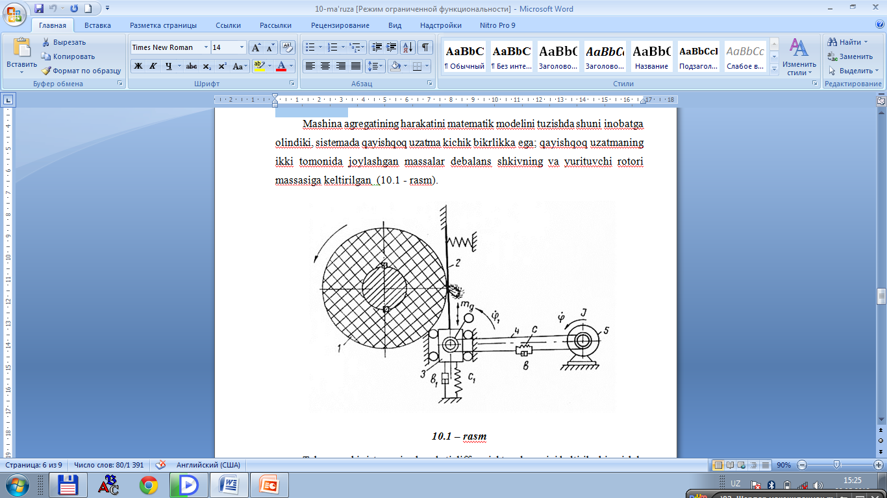

Slide 15
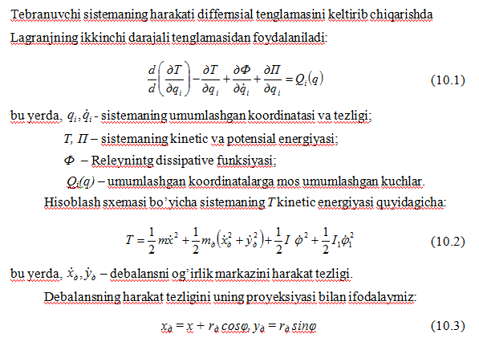

Slide 16
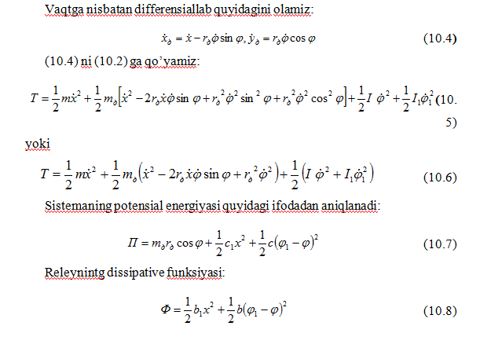

Slide 17
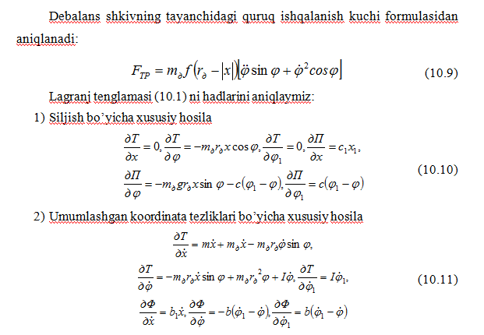

Slide 18
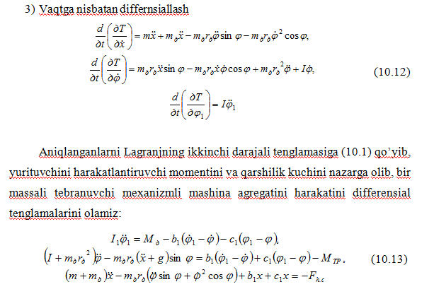

Slide 19
10.5. O’z- o’zini tekshirish savollari
1. Qanday tebranish turlarini bilasiz?
2. Tebranuvchi mexanizmlarga qanday kuchlar ta’sir qiladi?
3. Tebranuvchi mexanizmlarni harakat tenglamalarini tuzishni qanday amaldagi metodlarini bilasiz.?
4. Zemenov debalansini tushuntirish.
5. Bir massali tebranma mexanizmli mashina agregatini matematik modeli qanday tuziladi?

